Slide 1


REACT NATIVE
TEORIA
APLICATIVOS
INICIANTE

Slide 2
O QUE É
- Uma biblioteca com recursos em JavaScript para facilitar o desenvolvimento de softwares para plataformas mobiles;
- Produz, ao mesmo tempo, para Android e IOS;
- Produzido pelo Facebook para otimizar o tempo de produção de aplicativos;
- Geração de código nativo, componentização e possibilidade de extender a aplicação são poderes do React Native, além de sua proximidade com a programação Web

Slide 3
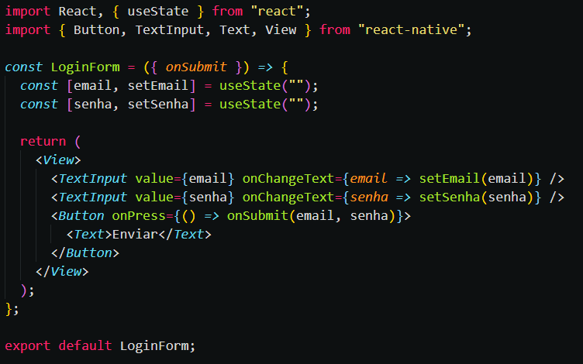

Slide 4
A partir de components nativas da biblioteca, é possível trabalhar com os designs em partes com esses components, podendo criar a sua propria “tag”.
COMPONENTIZAÇÃO

Slide 5


Slide 6
PRÉ-REQUISITOS
- Conhecimento de lógica de programação;
- Conhecimento, mesmo que seja breve, de JavaScript e CSS;
- Espaço disponível no computador;
- Um celular para rodar as aplicações.

